Slide 1
(디지털컨버전스)자바(JAVA)기반 클라우드 융합 개발자 양성과정A5_1회차
1차 취업특강
취업지원팀 / 진은지 / khjob13@iei.or.kr

Slide 2
01.
이력서 작성법
02.
자기소개서 작성법(인성 항목)
03.
수행프로젝트 작성법 및 체크사항
04.
서류 제출 전 체크사항
05.
공지사항

Slide 3
01.
이력서 작성법

Slide 4
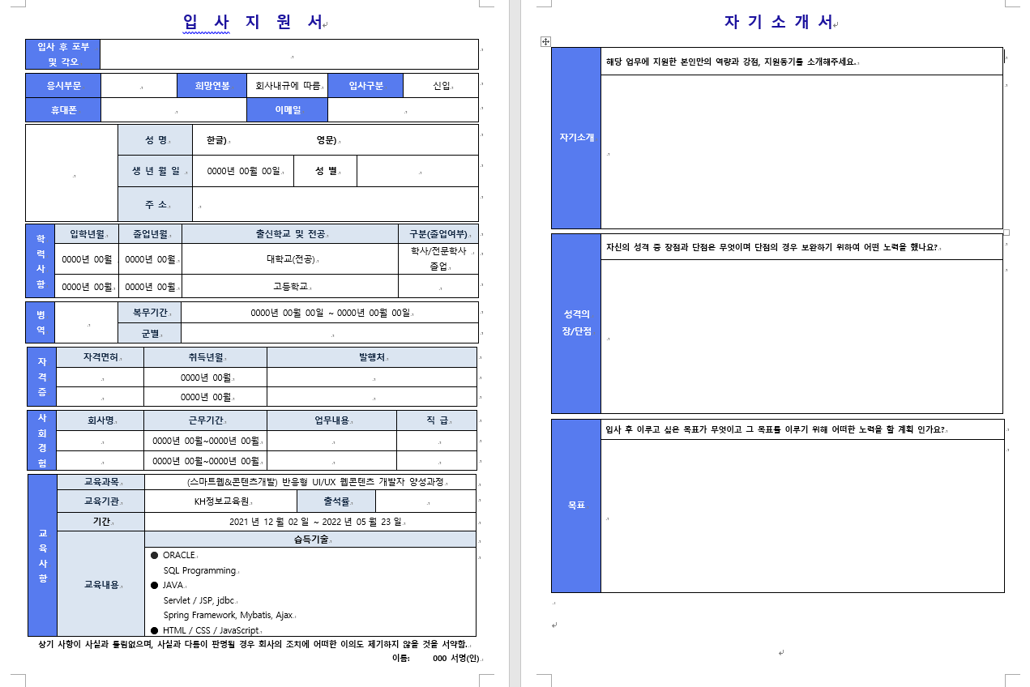
입사지원서 양식

Slide 5
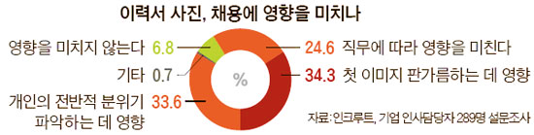
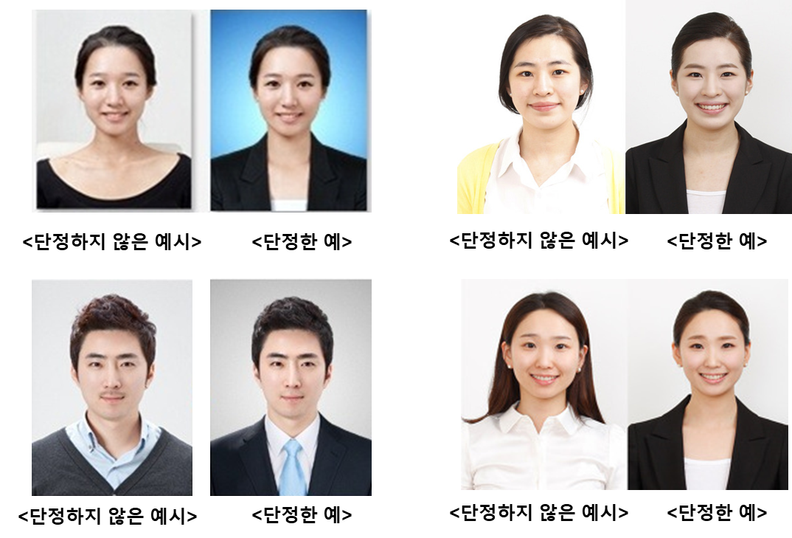
사진

Slide 6
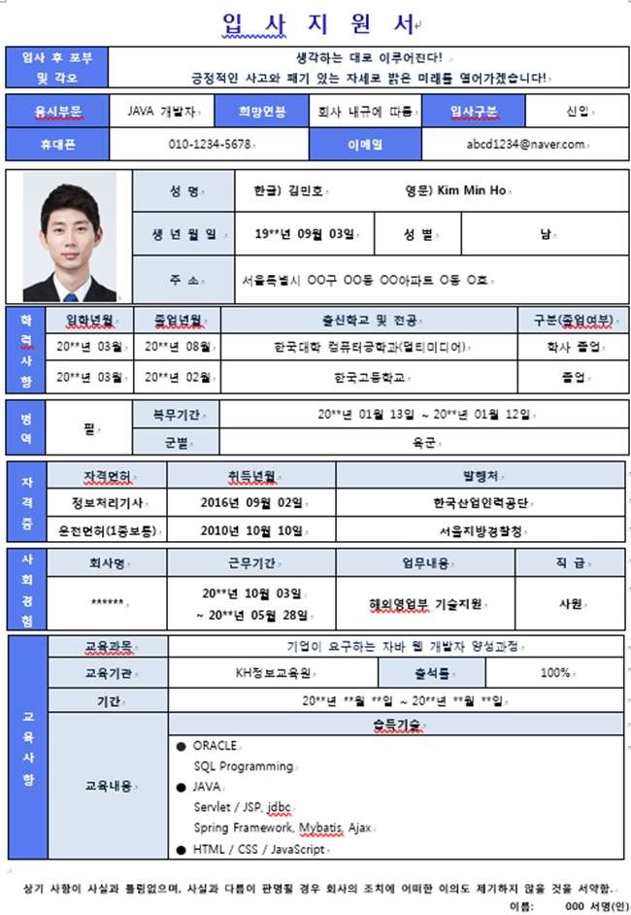
이력서
★이력서 작성 시 체크사항★
응시부문: 공고에 표기된 지원분야 작성
날짜작성방식 통일 (0000년 00월 00일)
희망급여: 회사내규에 따름
(회사에서 필수 기재 요청 시에는 기재하여도 무관)
증명사진: 정장 착용, 밝고 단정하게!
최종학력: 고등학교 포함, 최신 순으로 작성
(학사/전문학사 졸업 표기)
자격증: 직무 연관성 높은 순/최신 순으로 작성
사회경험: 6개월 이상 근무한 이력 작성
(아르바이트 경험도 작성 가능)
출석률: 취업담임이 기재함
서명란: 성명, 서명 작성
★ 해당 내용 없으면 항목 삭제
★ 관련 수상내역, 기타 어필요소 있을 시 표 추가하여 작성 가능

Slide 7
02.
자기소개서 작성법

Slide 8
자기소개
해당 업무에 지원한 본인만의 역량과 강점, 지원동기를 소개해주세요.
본인의 특성, 강점, 가치관, 지원동기 등
어필하고자 하는 키워드와 관련 사례 제시
★ 여러 내용 보다 한 가지 키워드, 사례는 구체적으로 작성
★ 본인의 특성이 업무수행에 있어 어떻게 발휘될 수 있을지
업무적용방안으로 연결 지어 작성
★ 지원동기 작성시
지원 직무에 관심/흥미를 가지게 된 계기 또는 직무분석을 통해 직무에 대한 이해와 지원자의 성향과 어떤 부분이 어울리는지를 연결 지어 작성

Slide 9
성격의 장단점
자신의 성격 중 장점과 단점은 무엇이며 단점의 경우 보완하기 위하여 어떤 노력을 했나요?
(단점 작성 시, 보완 노력 포함)
장점, 단점 및 그에 따른 관련 사례 작성
본인의 장점이 지원직무수행에 적합하며,
단점을 인지, 보완하려 노력하려는 인재임을 어필
★ 두괄식으로 작성
★ 장점: 긍정적인 결과를 도출한 사례를 구체적으로 제시
단점: 단점을 고치기 위한 노력 방안 및 행동 제시
치명적 단점은 언급 자제!!

Slide 10
목표
입사 후 이루고 싶은 목표가 무엇이고 그 목표를 이루기 위해 어떠한 노력을 할 계획 인가요?
왜 날 뽑아야 하는지 설득하는 항목!
목표를 제시
목표를 달성하기 위한 구체적 계획
입사 후 포부

Slide 11
03.
수행 프로젝트 작성법 및 체크사항

Slide 12
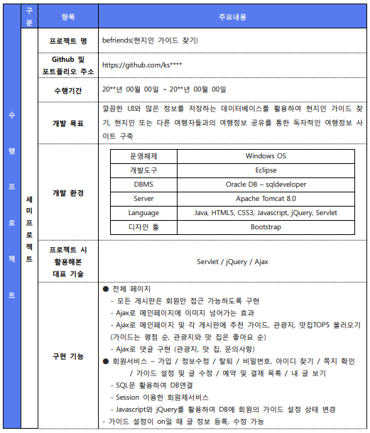
수행프로젝트 작성법
[프로젝트 요약 작성 시 체크사항]
세미/파이널 프로젝트 구분하여
프로젝트명, 수행기간(구현기간으로 통일), 개발목표, 개발환경,
구현기능(전체), 네트워크 구성도,
담당역할(본인 구현 내용),
기여도(수치화) 정확하게 기재
↓
프로젝트 수행 내용은
면접 필수 질문임!!

Slide 13
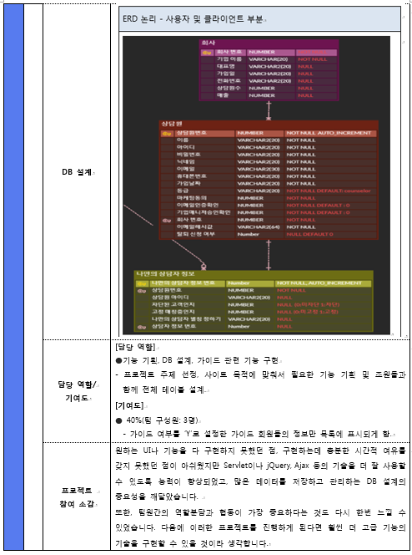
수행프로젝트 작성법
[프로젝트 요약 작성 시 체크사항]
DB설계 이미지(가독성 있게),
담당역할/기여도(수치화),
프로젝트 참여 소감 작성
↓
프로젝트 수행 내용은
면접 필수 질문임!!

Slide 14
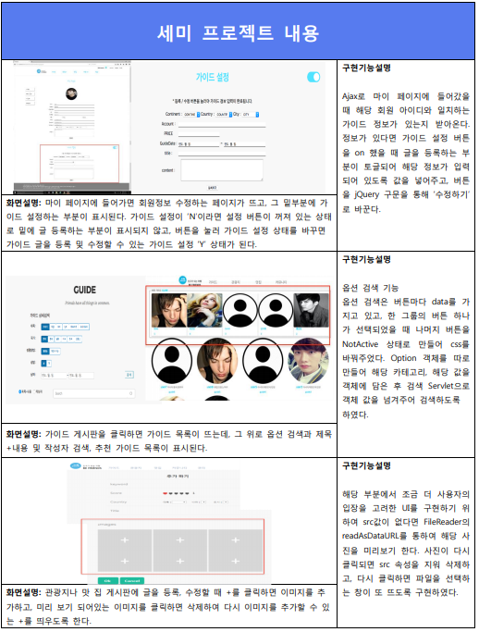
수행 프로젝트 작성 예시
예시
이미지 : PPT 슬라이드 캡쳐
화면설명 : 화면에 대한 간단한 설명
구현기능설명 : 구현한 기술 및 기능에 대한 상세한 설명 기재

Slide 15
04.
서류제출 전 체크 사항

Slide 16
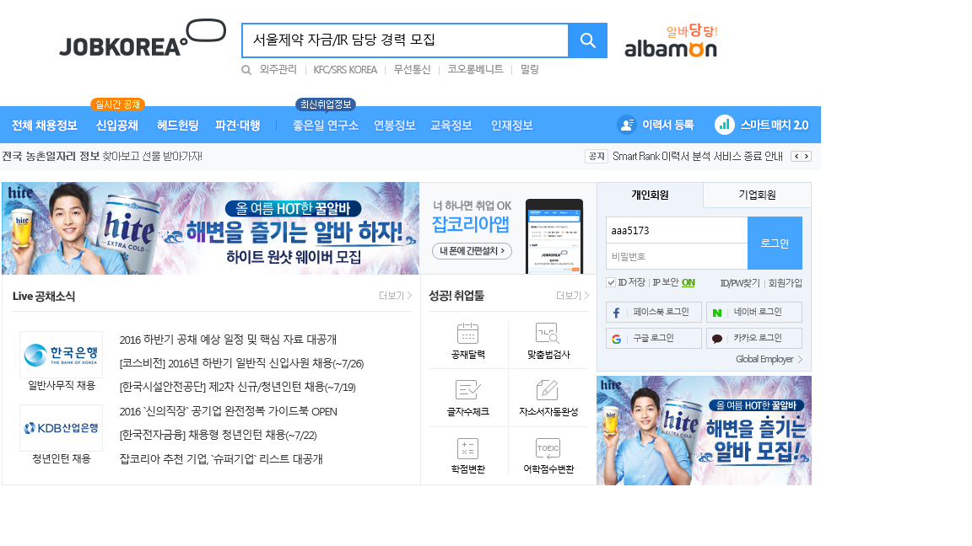
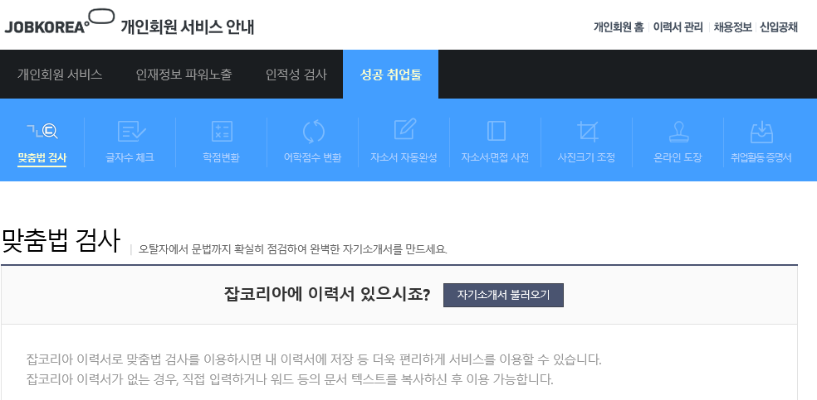
서류 제출 전 체크사항!

Slide 17
05.
공지사항

Slide 18

입사지원서 제출일 안내
9/18일 (일요일) 24시까지
입사지원서 제출
담임 : 취업팀 진은지
제출 메일주소 : khjob13@iei.or.kr
TEL : 070-4827-2147

